Slide 1
Escenarios de distritación federal y local que propondrá la DERFE a la JGE
Baja California Sur, Guanajuato, Michoacán, Tabasco y Zacatecas (Bloque 2)
Julio de 2022

Slide 2
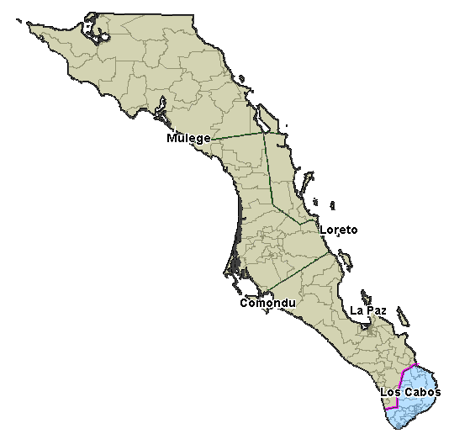
Baja California Sur federal
Mapa del escenario que recomendará la DERFE a la JGE*
Escenario | Función de costo | Número de fracciones | Distritos fuera de rango | Distritos indígenas
Primer escenario | 3.763848 | 0 | 0 | 0
CNV: PAN, PRI, PRD CLV: PAN, PRI, PRD, PT y MC | 3.763848 | 0 | 0 | 0
Escenario | Función de costo | Número de fracciones | Distritos fuera de rango | Distritos Indígenas
Segundo escenario | 3.763848 | 0 | 0 | 0
CNV: PAN y PRI CLV: PAN, PRD, PT y MORENA | 3.763848 | 0 | 0 | 0
DISTRITOS
2017 | 2022
2 | 2
Escenario | Función de costo | Número de fracciones | Distritos fuera de rango | Distritos indígenas
Tercer escenario | 3.763848 | 0 | 0 | 0
DISTRITOS INDÍGENAS
2017 | 2022
0 | 0

Slide 3
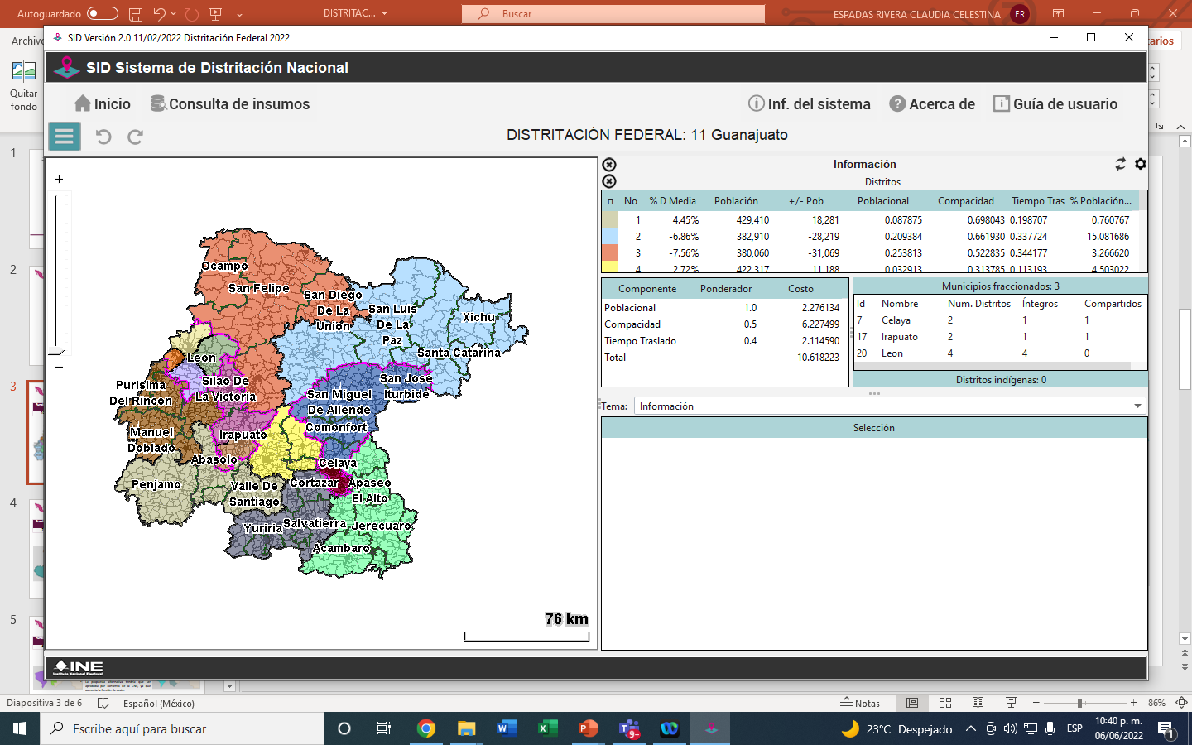
Guanajuato federal
Mapa del escenario que recomendará la DERFE a la JGE*
Escenario | Función de costo | Número de fracciones | Distritos fuera de rango | Distritos indígenas
Primer escenario | 10.191913 | 2 | 0 | 0
CNV: PRI CLV: PRI | 10.191913 | 2 | 0 | 0
CLV: PVEM | 10.434261 | 2 | 0 | 0
CLV: Morena | 11.044800 | 2 | 0 | 0
CLV: MC | 11.048858 | 2 | 0 | 0
CNV: PAN CLV: PAN | 11.864449 | 2 | 0 | 0
DISTRITOS
2017 | 2022
15 | 15
DISTRITOS INDÍGENAS
2017 | 2022
0 | 0
Escenario | Función de costo | Número de fracciones | Distritos fuera de rango | Distritos indígenas
Segundo escenario | 10.191913 | 2 | 0 | 0
CNV: PAN, PRI, PRD CLV: PAN, PRI, PRD, PT, PVEM, MC Y MORENA | 10.618223 | 2 | 0 | 0
Escenario | Función de costo | Número de fracciones | Distritos fuera de rango | Distritos indígenas
Tercer escenario | 10.191913 | 2 | 0 | 0
Escenario | Función de costo | Número de fracciones | Distritos fuera de rango | Distritos indígenas
Criterio 8* | 10.618223 | 2 | 0 | 0

Slide 4
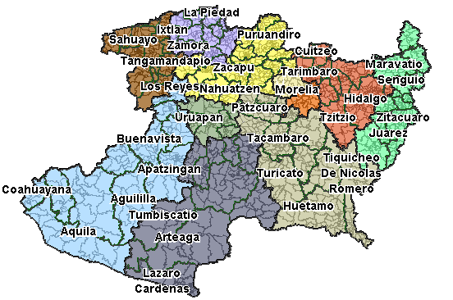
Michoacán federal
Mapa del escenario que recomendará la DERFE a la JGE*
Propuesta | Función de costo | Número de fracciones | Distritos fuera de rango | Distritos indígenas
Primer escenario | 6.981531 | 0 | 0 | 1
CNV: PAN, PRI, PRD CLV: PAN, PRI, PRD, PT, PVEM, MC Y MORENA | 7.476496 | 0 | 0 | 1
Propuesta | Función de costo | Número de fracciones | Distritos fuera de rango | Distritos indígenas
Segundo escenario (Primer escenario más opinión indígena) | 7.288183 | 0 | 0 | 1
CNV: PAN, PRI, PRD CLV: PAN, PRI, PRD, PT, PVEM, MC Y MORENA | 8.368198 | 0 | 0 | 1
Propuesta | Función de costo | Número de fracciones | Distritos fuera de rango | Distritos indígenas
Tercer escenario | 7.288183 | 0 | 0 | 1
Propuesta | Función de costo | Número de fracciones | Distritos fuera de rango | Distritos indígenas
Criterio 8* | 8.368198 | 0 | 0 | 1
DISTRITOS
2017 | 2022
12 | 11
DISTRITOS INDÍGENAS
2017 | 2022
0 | 1

Slide 5
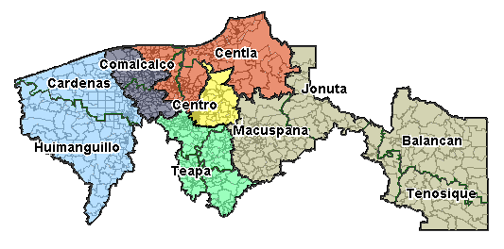
Tabasco federal
Mapa del escenario que recomendará la DERFE a la JGE*
Propuesta | Función de costo | Número de fracciones | Distritos fuera de rango | Distritos indígenas
Primer escenario | 5.004844 | 1 | 0 | 1
CNV: PAN, PRI, PRD CLV: PAN, PRI, PRD, PT, PVEM, MC Y MORENA | 7.004636 | 1 | 0 | 1
Propuesta | Función de costo | Número de fracciones | Distritos fuera de rango | Distritos indígenas
Segundo escenario | 5.004844 | 1 | 0 | 1
CNV: PAN, PRI, PRD CLV: PAN, PRI, PRD, PVEM, MC Y MORENA | 7.011522 | 1 | 0 | 1
Propuesta | Función de costo | Número de fracciones | Distritos fuera de rango | Distritos indígenas
Tercer escenario | 5.004844 | 1 | 0 | 1
Propuesta | Función de costo | Número de fracciones | Distritos fuera de rango | Distritos indígenas
Criterio 8* | 7.011522 | 1 | 0 | 1
DISTRITOS
2017 | 2022
6 | 6
DISTRITOS INDÍGENAS
2017 | 2022
0 | 1

Slide 6
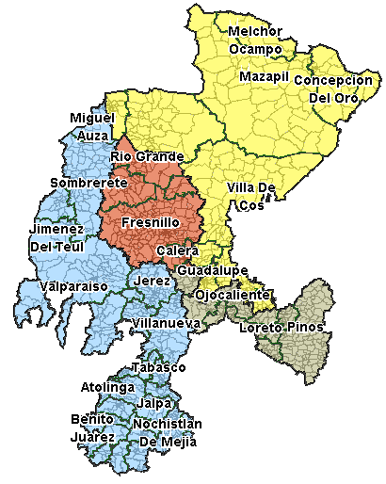
Zacatecas federal
Mapa del escenario que recomendará la DERFE a la JGE*
Propuesta | Función de costo | Número de fracciones | Distritos fuera de rango | Distritos indígenas
Primer escenario | 3.609839 | 0 | 0 | 0
CNV: PRI y PRD CLV: PRI, PRD, PT, PVEM, MC y MORENA | 3.974102 | 0 | 0 | 0
CNV: PAN CLV: PAN | 4.512966 | 0 | 0 | 0
DISTRITOS
2017 | 2022
4 | 4
Propuesta | Función de costo | Número de fracciones | Distritos fuera de rango | Distritos indígenas
Segundo escenario | 3.609839 | 0 | 0 | 0
CNV: PAN y PRI CLV: PAN, PRI, PRD, PT, PVEM, MC y MORENA | 3.931258 | 0 | 0 | 0
DISTRITOS INDÍGENAS
2017 | 2022
0 | 0
Propuesta | Función de costo | Número de fracciones | Distritos fuera de rango | Distritos indígenas
Tercer escenario* | 3.609839 | 0 | 0 | 0

Slide 7
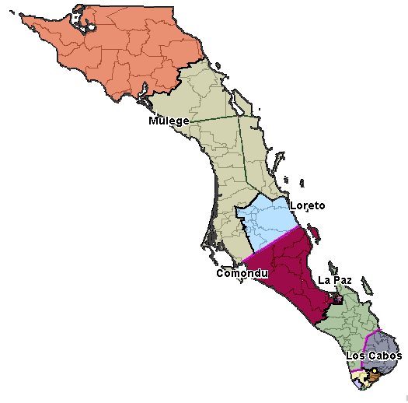
Baja California Sur local
Mapa del escenario que recomendará la DERFE a la JGE*
Propuesta | Función de costo | Número de fracciones | Distritos fuera de rango | Distritos indígenas
Primer escenario | 6.598207 | 2 | 0 | 0
CNV: PAN y PRD CLV: PAN, PRD, PT y MC OPL: 1 partido con registro local | 11.651375 | 2 | 0 | 0
CNV: PRI CLV: PRI | 11.878053 | 2 | 0 | 0
Propuesta | Función de costo | Número de fracciones | Distritos fuera de rango | Distritos indígenas
Segundo escenario | 6.598207 | 2 | 0 | 0
CLV: PT, PVEM y MORENA | 6.598207 | 2 | 0 | 0
CNV: PRI y PRD CLV: PAN, PRI, PRD y MC | 9.285599 | 2 | 0 | 0
CNV: PAN | 9.377288 | 2 | 0 | 0
DISTRITOS
2017 | 2022
16 | 16
DISTRITOS INDÍGENAS
2017 | 2022
0 | 0
Propuesta | Función de costo | Número de fracciones | Distritos fuera de rango | Distritos indígenas
Tercer escenario* | 6.598207 | 2 | 0 | 0

Slide 8
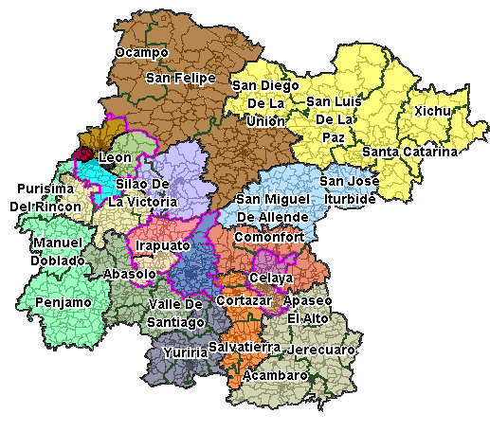
Guanajuato local
Mapa del escenario que recomendará la DERFE a la JGE*
Propuesta | Función de costo | Número de fracciones | Distritos fuera de rango | Distritos indígenas
Primer escenario | 13.748773 | 4 | 0 | 0
CNV: PAN y PRI CLV: PAN y PRI | 13.748773 | 4 | 0 | 0
CLV: MC | 14.392074 | 4 | 0 | 0
DISTRITOS
2017 | 2022
22 | 22
Propuesta | Función de costo | Número de fracciones | Distritos fuera de rango | Distritos indígenas
Segundo escenario | 13.748773 | 4 | 0 | 0
CNV: PAN y PRD CLV: PAN, PRD, PT, PVEM, MC OPL: 4 partidos con registro nacional | 13.748773 | 4 | 0 | 0
CNV: PRI CLV: PRI OPL: PRI | 14.029422 | 4 | 0 | 0
OPL: MORENA | 13.738370 | 5 | 0 | 0
Propuesta | Función de costo | Número de fracciones | Distritos fuera de rango | Distritos indígenas
Tercer escenario* | 13.748773 | 4 | 0 | 0
DISTRITOS INDÍGENAS
2017 | 2022
0 | 0

Slide 9
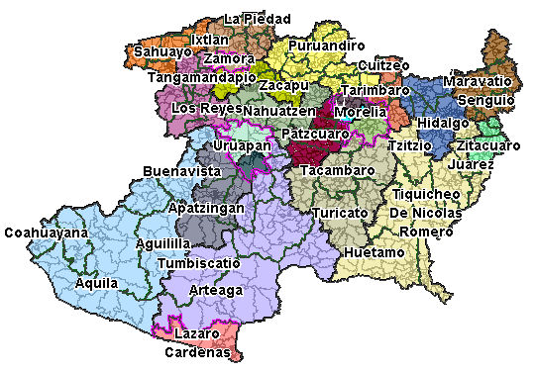
Michoacán local
Mapa del escenario que recomendará la DERFE a la JGE*
Propuesta | Función de costo | Número de fracciones | Distritos fuera de rango | Distritos indígenas
Primer escenario | 13.961150 | 0 | 0 | 1
CNV: PRI y PRD CLV: PRI y PRD | 16.348863 | 0 | 0 | 1
CNV: PAN CLV: PAN, PT, PVEM, MC, OPL: 6 partidos registro nacional y 1 con registro local | 16.559028 | 2 | 0 | 1
DISTRITOS
2017 | 2022
24 | 24
Propuesta | Función de costo | Número de fracciones | Distritos fuera de rango | Distritos indígenas
Segundo escenario (Primer escenario más opinión indígena) | 14.160745 | 1 | 0 | 1
CNV: PAN, PRI y PRD CLV: PAN, PRI, PRD, PT, PVEM, MC y MORENA OPL: 7 partidos registro nacional y 1 con registro local | 16.442176 | 1 | 0 | 1
Propuesta | Función de costo | Número de fracciones | Distritos fuera de rango | Distritos indígenas
Tercer escenario* | 14.160745 | 1 | 0 | 1
DISTRITOS INDÍGENAS
2017 | 2022
1 | 1
Propuesta | Función de costo | Número de fracciones | Distritos fuera de rango | Distritos indígenas
Criterio 8* | 16.442176 | 1 | 0 | 1

Slide 10
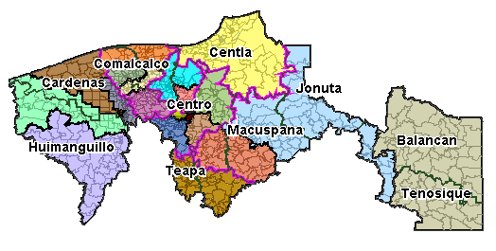
Tabasco local
Mapa del escenario que recomendará la DERFE a la JGE*
Propuesta | Función de costo | Número de fracciones | Distritos fuera de rango | Distritos indígenas
Primer escenario | 15.577420 | 7 | 0 | 1
CNV: PAN, PRI y PRD CLV: PAN, PRI, PRD, PT, PVEM, MC y MORENA | 15.104886 | 8 | 0 | 1
Propuesta | Función de costo | Número de fracciones | Distritos fuera de rango | Distritos indígenas
Segundo escenario | 15.577420 | 7 | 0 | 1
CNV: PAN, PRI y PRD CLV: PAN, PRI, PRD, PVEM, MC y MORENA | 15.104886 | 8 | 0 | 1
Propuesta | Función de costo | Número de fracciones | Distritos fuera de rango | Distritos indígenas
Tercer escenario* | 15.577420 | 7 | 0 | 1
Propuesta | Función de costo | Número de fracciones | Distritos fuera de rango | Distritos indígenas
Criterio 8* | 15.104886 | 8 | 0 | 1
DISTRITOS
2017 | 2022
21 | 21
DISTRITOS INDÍGENAS
2017 | 2022
0 | 1

Slide 11
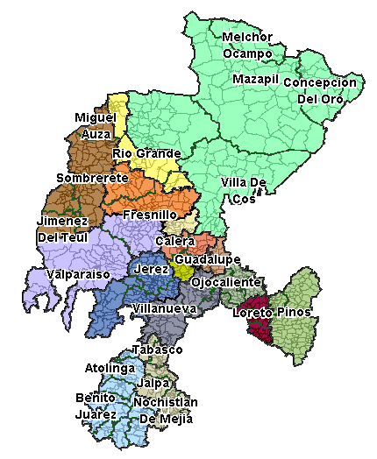
Zacatecas local
Mapa del escenario que recomendará la DERFE a la JGE*
Propuesta | Función de costo | Número de fracciones | Distritos fuera de rango | Distritos indígenas
Primer escenario | 11.360376 | 3 | 0 | 0
CNV: PAN, PRI y PRD CLV: PAN OPL: 5 partidos registro nacional y 1 con registro local | 14.644125 | 10 | 0 | 0
DISTRITOS
2017 | 2022
18 | 18
Propuesta | Función de costo | Número de fracciones | Distritos fuera de rango | Distritos indígenas
Segundo escenario | 11.360376 | 3 | 0 | 0
CNV: PAN, PRI y PRD CLV: PAN, PRI, PRD, PT, PVEM, MC y MORENA OPL: 6 partidos registro nacional y 2 con registro local | 12.867440 | 7 | 0 | 0
DISTRITOS INDÍGENAS
2017 | 2022
0 | 0
Propuesta | Función de costo | Número de fracciones | Distritos fuera de rango | Distritos indígenas
Tercer escenario* | 11.360376 | 3 | 0 | 0
Propuesta | Función de costo | Número de fracciones | Distritos fuera de rango | Distritos indígenas
Criterio 8* | 12.867440 | 7 | 0 | 0

